Slide 1
Analýza činnosti zemědělských strojů:
nechme naše stroje pracovat efektivněji
www.foodie-project.eu
Karel Charvát jr., WIRELESSINFO
Otevřená data jako příležitost pro komerční sektor
Praha, 18.11.201515
CIP-ICT-PSP-2013-7 Pilot Type B
Grant agreement no: 621074

Slide 2
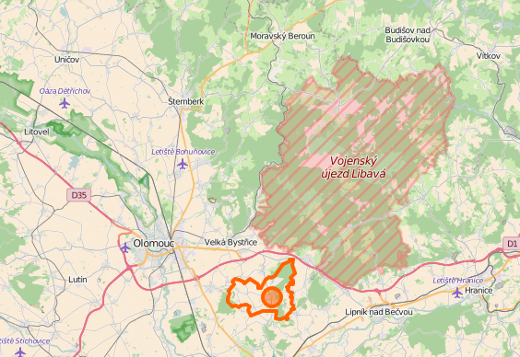
Úvod
Analýza činnosti strojů v rámci projektu FOODIE
Chápání ekonomické efektivity
Očekávaný přínos k ekonomické efektivitě Farmy
Testovací farma
Tršická zemědělská a.s.
Přibližně 1284 hektarů
Monitorováno 9 traktorů
23 přípojných zařízení
Sběr dat od března 2015

Slide 3
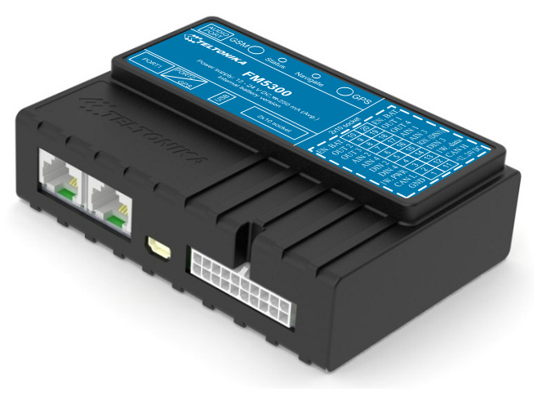
Monitorovací jednotka
Monitorovací jednotka Teltonika FM5300 s následujícími perifériemi
CanLab čtečka traktorové sběrnice CANbus
ELA Innovation RFID čtečka s externí anténou
ELA Innovation aktivní RFID tagy (identifikace mechanismů)
Architektura systému není závislá na konkrétním typu monitorovací jednotky

Slide 4
LPIS jako otevřená data
Možno volně stáhnout po jednotlivých katastrálních územích, nebo na vyžádání zdarma získat od Ministerstva zemědělství datovou sadu za celou ČR.

Slide 5
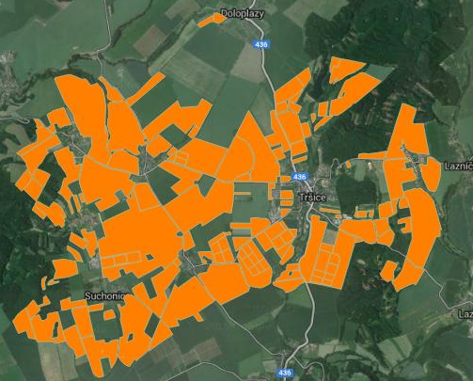
LPIS jako otevřena data
S minimálním úsilím lze získat základní přehled o jednotlivý půdních blocích každé farmy v ČR, především kódy pozemků a hranice pozemků ve vektorové podobě.
Není třeba řešit problémy s interoparabilitou, veřejný LPIS má pro všechny farmy stejnou strukturu.

Slide 6
Půdní bloky a plodiny
Plodiny nejsou součástí veřejného LPIS

Slide 7
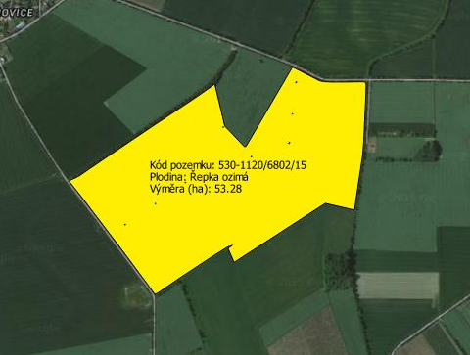
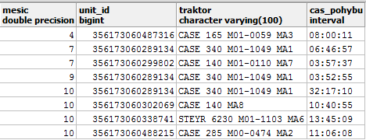
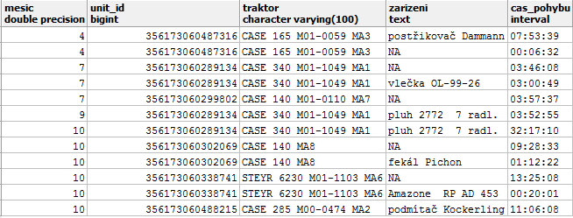
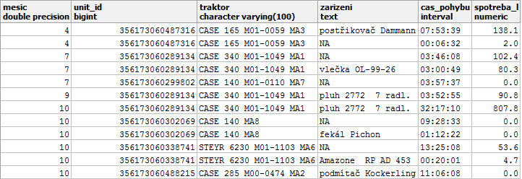
Souhrnný přehled aktivit na pozemku
Připojená zařízení
Základní přehled
Spotřeba

Slide 8
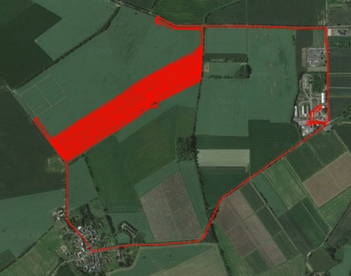
Denní přehled aktivit traktoru
Přehled aktivit 1.10.2015, CASE 340, Prodleva 5 minut
Přehled aktivit 1.10.2015, CASE 340, Prodleva 20 minut

Slide 9
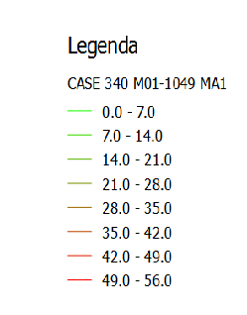
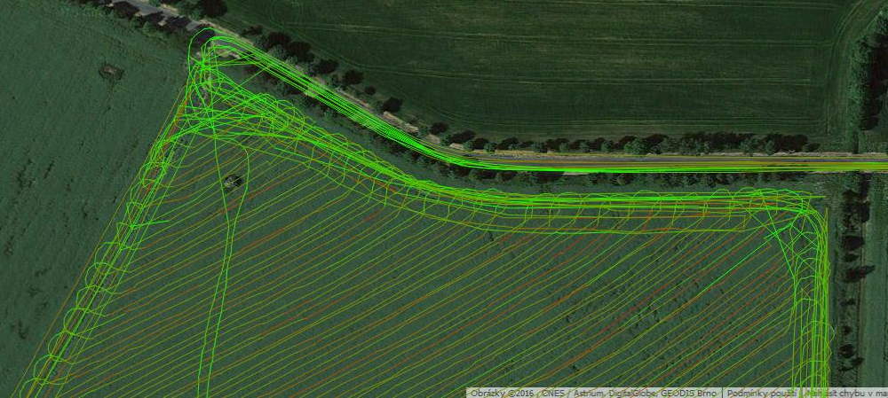
Spotřeba l/h

Slide 10
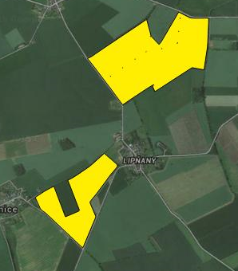
Prostor pro podrobnější analýzy
Sledované stroje odpracovaly 90:27:02, což je 1:41:50 na hektar.
Sledované stroje odpracovaly 62:52:52, což 2:33:40 je na hektar.
Proč?
Co to pro nás znamená?

